Slide 1
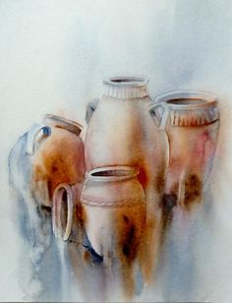
ENCONTRO DE POETAS
SEQUÊNCIA AUTOMÁTICA

Slide 2
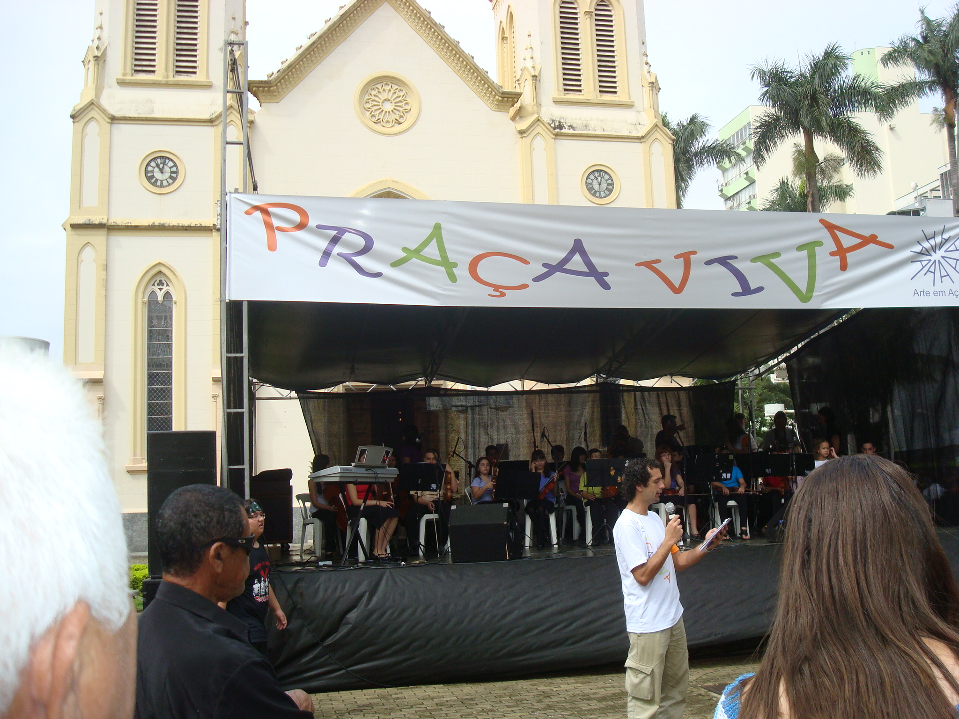
Era uma manhã de um sábado. Cheguei à praça central em Jundiaí-SP, cidade que me acolheu desde a tenra idade. Fazia muito tempo que não me detinha no lugar. Em momentos alternados, passava por ali, sempre rapidamente nos afazeres cotidianos.

Slide 3
A Praça da Matriz como é conhecida, leva o nome do governador Pedro de Toledo; abriga entre outros prédios, uma majestosa e centenária igreja, designada hoje em dia, como a Catedral Diocesana da região.

Slide 4
Nesse dia se apresentava com uma aparência alegre, cheia de pessoas risonhas, motivadas pelo evento que se fazia no local. Tratava-se da 5ª edição do Arte na Praça.

Slide 5
Estava ali para olhar, entre outros eventos, os meus poemas, estendidos em um varal literário, e fazia parte da programação Praça Viva, da qual participava.

Slide 6
Contemplei com entusiasmo a demonstração das oficinas culturais, abertas com a participação do público, que estavam metendo a mão na argila, e faziam pequenas esculturas, tendo como o tema principal, a catedral.

Slide 7
Senti, vendo tudo aquilo, uma forma de trazer pessoas para a praça, tão cantada em prosas e versos pelos artistas anônimos e também pelos convidados, para conhecer a cultura da cidade.

Slide 8
Sentei-me em um banco para melhor apreciar, foi quando avistei em meio ao cenário da praça, a figura de um poeta e amigo.

Slide 9
Tratava-se de Oswaldo Antônio Begiato, que como eu, divulga seus trabalhos na internet, onde alcançamos bastante popularidade e ganhando cada vez mais, admiradores. Seu estilo é de poucas palavras, capazes de arrancar fortes emoções e lágrimas aos leitores.

Slide 10
Após o nosso encontro na Praça, senti-me inspirado a fazer um poema em sua homenagem que descrevo a seguir.

Slide 11
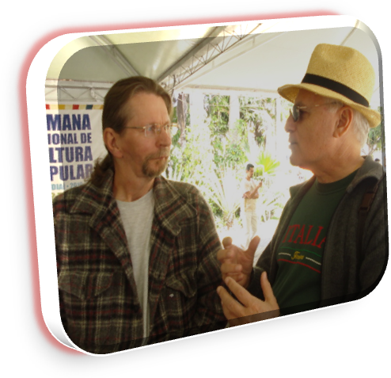
Praça da Matriz
Senhora de uma paisagem de outrora.
Personagens soltos.
Visão perdida no tempo
velhos bancos de cimento.
Oswaldo Antonio Begiato e Antonio Vendramini Neto

Slide 12
Emudecidos e enegrecidos.
Inertes como
sentinelas.

Slide 13
Gelados pelo frio da manhã.
Na espreita de algum pensador.
Distraído na imensidão do dia.

Slide 14
Fantasias acontecidas.
Lembranças perdidas.
No tempo e na memória.
Na história de muitas vidas.

Slide 15
A praça está viva!!!
Apresenta-se a alma do poeta.
Sem espalhafato, declina a sua verve,
Amigo do peito com muito respeito.

Slide 16


Imagens
Acervo Pessoal / Internet
Músicas
Abertura
A Whiter Shade of Pale
Orquestração
Richard
Acompanhamento
HONEY
Orquestração
Cortazar
Encerramento
Moon River
Canta: Louis Armstrong
CRIAÇÃO PRODUÇÃO FORMATAÇÃO
TONINHO VENDRAMINI
O UNIVERSO É A MINHA PÁTRIA
ACESSE MEUS ESPAÇOS CULTURAIS E TORNE-SE MEU SEGUIDOR
http://vendraminiletras.blogspot.com/
www.sergrasan.com/toninhovendraminislides/
PARTICIPAÇÕES:
    ASSOCIAÇÃO DOS POETAS E ESCRITORES DE JUNDIAÍ E REGIÃO
ACADEMIA NACIONAL DE LETRAS DO PORTAL DO POETA BRASILEIRO ACADÊMICO 28

